Slide 1
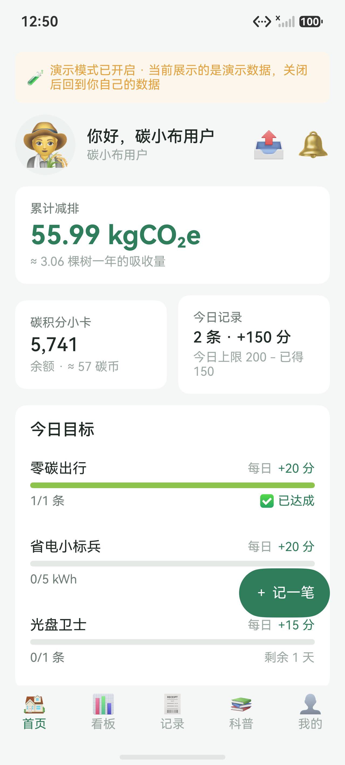
碳小布 CarbonBoo
记一笔低碳行为，攒出看得见的改变
个人碳足迹记录与低碳行为激励应用
赛题二 碳足迹·全民绿色生活碳积分与减排指南
纯北向应用 · OpenHarmony API 12 · 无需任何硬件
设计方案 · 演示文稿 · 演示视频
Notes:
开场（0:00–0:40）：先抛一个问题——我们每天骑车、少开一天车、光盘、卖废纸，这些行为到底减了多少碳？没人知道。碳小布要回答的就是这个问题。

Slide 2
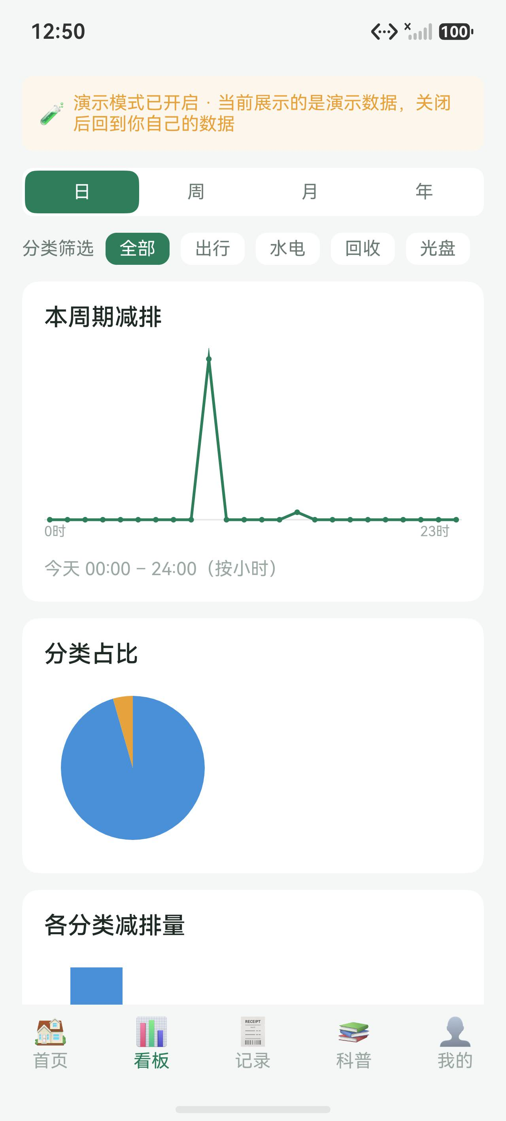
痛点与机会
低碳行为最大的问题是「看不见」
· 看不见：骑车、光盘、卖废纸，减了多少碳？没有数字就没有反馈
· 坚持不了：没有即时回报，很难长期坚持
· 不知怎么做：知道要低碳，但不知道做什么、做多少才有意义
· 政策背景：2030 碳达峰、2060 碳中和，全民参与需要「可量化的抓手」
· 机会：把行为变成数字 → 把数字变成回报 → 把回报变成习惯
碳小布 CarbonBoo · 赛题二
02 / 16
Notes:
用一句话概括：这个应用解决的不是「知不知道要低碳」，而是「不知道自己做得怎么样」。

Slide 3
功能全景
九项官方要求，一项不缺
主要 1
低碳行为核算
31 项因子库 · 单一计算入口 · 因子快照
主要 2
数据可视化看板
折线 / 柱状 / 饼图 × 日周月年 · 分类筛选
主要 3
碳积分激励
积分账本（日封顶 200）· 11 目标 · 8 徽章 · 碳小铺
主要 4
双碳科普专栏
12 篇离线科普 · 阅读进度 · 收藏
主要 5
本地数据管理
快照备份 / 恢复 / 校验 · 3 份 CSV 导出
创新 Ⅰ
多设备同步 + 家庭合并
云端 LWW 增量同步 + 鸿蒙近场演示层
创新 Ⅱ
端侧 AI 识图
接口层可换引擎 · 只给候选 · 图片不落盘
创新 Ⅲ
碳普惠模拟
100 积分 = 1 碳币 · 单向不可逆 · 常驻模拟声明
创新 Ⅳ
智能服务与分享
任务推送 · 5 条建议规则 · 两种尺寸分享卡片
碳小布 CarbonBoo · 赛题二
03 / 16
Notes:
这一页要讲清楚：不是只做了 5 项主要功能，4 项创新也全部落地，且每一项都能在没有网络、没有账号的情况下降级可用。

Slide 4
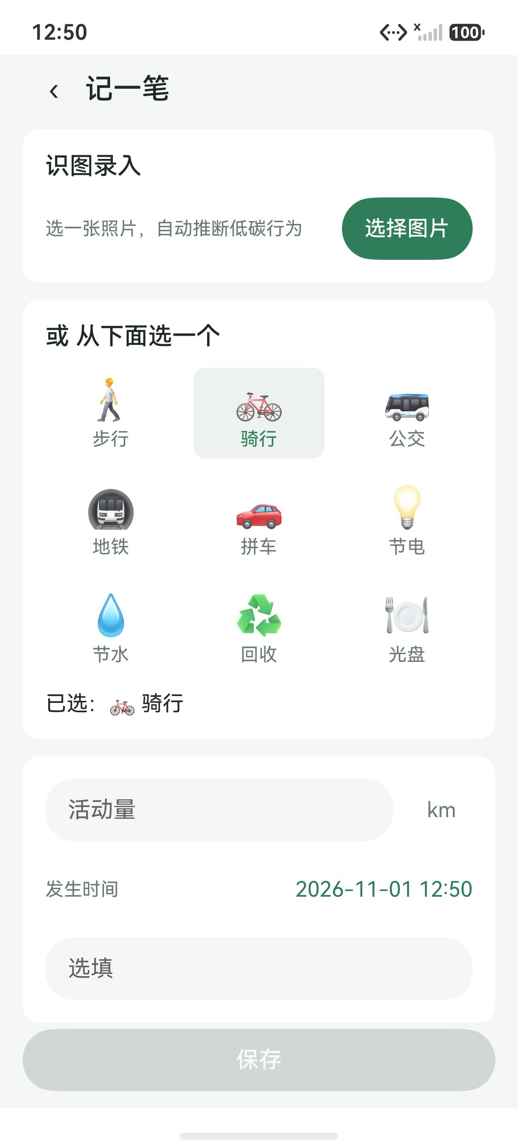
现场演示路径
从记一笔到得到反馈，全程 40 秒
· ① 首页 → ＋ 记一笔 → 选「出行 / 地铁」→ 填 8 km
· ② 实时预览：减排 1.2960 kg、本次应得 130 分、今日剩余额度
· ③ 保存 → 首页累计减排、积分、今日记录三处同步刷新
· ④ 目标与徽章自动结算（达标即弹庆祝）
· ⑤ 看板看趋势 → 科普读一篇 → 我的导出 CSV
· ⑥ 双设备登录同账号 → 协同页增量同步 → 家庭合并视图
碳小布 CarbonBoo · 赛题二
04 / 16
Notes:
演示顺序与 5 分钟分镜一致：记录 → 反馈 → 看板 → 激励 → 留存 → 协同。现场若网络不通，直接走单机流程，除「协同 / 登录 / 取价」外全部功能可用。

Slide 5
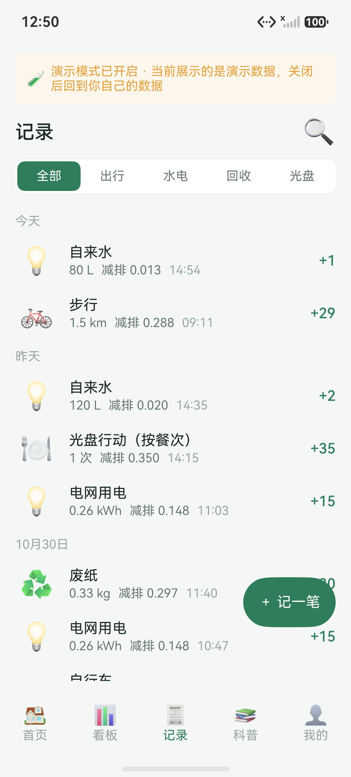
技术架构
五层结构 + 四条铁律
· 页面层：18 个页面，只做「取数 / 渲染 / 转发」，不写计算、不碰数据库
· 组件层：23 个可复用组件（PageHeader / ChartCanvas / ScienceReader…）
· 服务层：14 个 Service，业务编排与事务边界都在这层
· 数据层：19 张表 + 12 个 Dao + 种子与因子仓库
· 基础设施：定点小数（1e6）、防御式 JSON 解析、格式化、常量
· 铁律 ①本地优先 ②单一计算入口 ③因子快照 ④积分单向可追溯
碳小布 CarbonBoo · 赛题二
05 / 16
Notes:
四条铁律是答辩重点：任何一行代码与它们冲突都要改代码。特别是「单一计算入口」——减排量只能由 CarbonService.calculate() 产出。

Slide 6
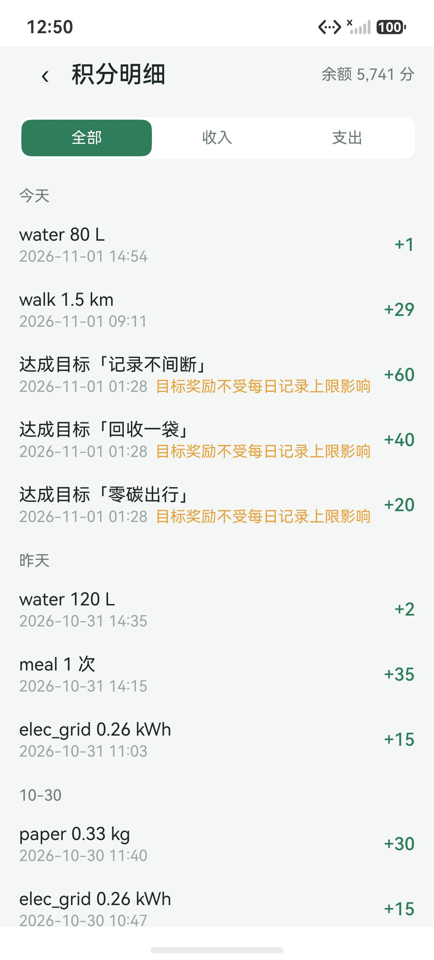
数据设计
19 张表，按「是否参与同步」组织
· 业务账本 6 张：记录 / 积分流水 / 目标 / 徽章 / 购买 / 外观（参与同步）
· 业务附属 3 张：阅读进度 / 碳币账户 / 用户档案（参与同步）
· 本机专属 4 张：设备 / 同步日志 / 本地配置 / 分享记录（不参与）
· 静态字典 5 张：目标 / 徽章 / 商品 / 科普 / 因子元数据（首次启动播种）
· 派生缓存 1 张：日汇总（仅展示加速，可随时由流水重建）
· 关键约束：软删除、幂等唯一键、因子快照四列、封顶从流水实时聚合
碳小布 CarbonBoo · 赛题二
06 / 16
Notes:
重点讲两个建模决定：一是幂等唯一键让「重复点击不重复发分」成为数据库层面的保证；二是日封顶不读缓存，避免缓存不同步导致多发或漏发。

Slide 7
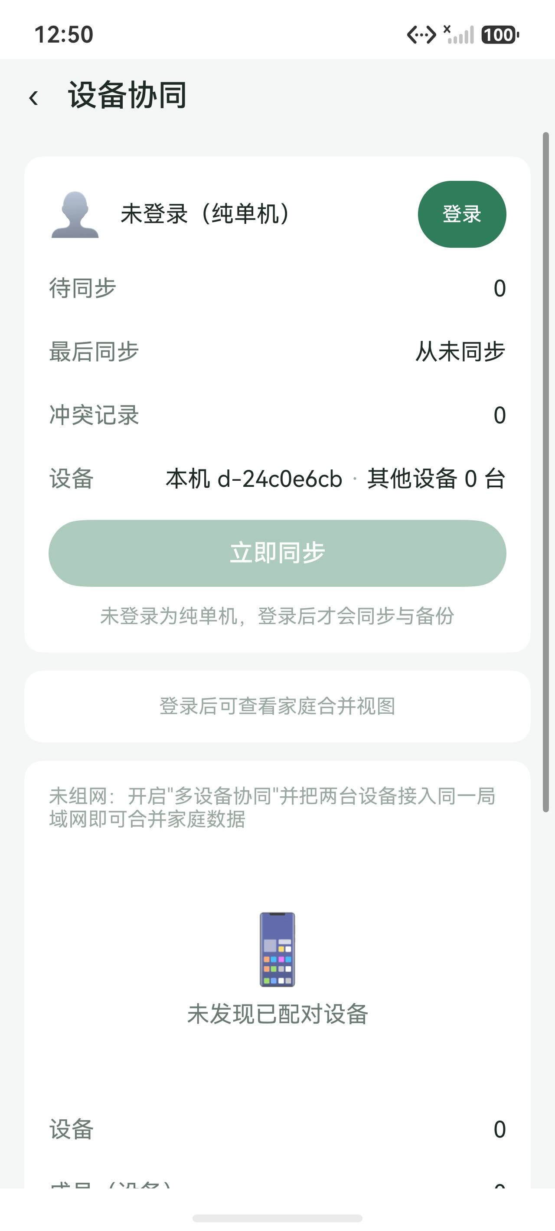
多设备协同
云通路 + 近场通路，两条路都带降级
· 云通路（主）：同账号多端，增量拉取 + 幂等推送 + LWW 冲突合并
· 近场通路（演示层）：鸿蒙分布式 KV，同网络配对、只交换统计快照
· 时钟校正：服务端 offset 必须取反后再比较，否则旧数据会覆盖新数据
· 软删除传播：一端删除，另一端不会复活那条记录
· 家庭合并只读：合并人数 / 记录数 / 减排 / 积分，不动任何一方明细
· 可整体关闭：设备不支持或配对失败 → 界面显示「未组网」，绝不崩溃
碳小布 CarbonBoo · 赛题二
07 / 16
Notes:
这一页是创新项的核心。要说清楚「为什么不是纯云」：赛题要求单机版，云端是加分项；所以两条通路都设计成可降级，网络或设备不可用时单机功能 100% 可用。

Slide 8
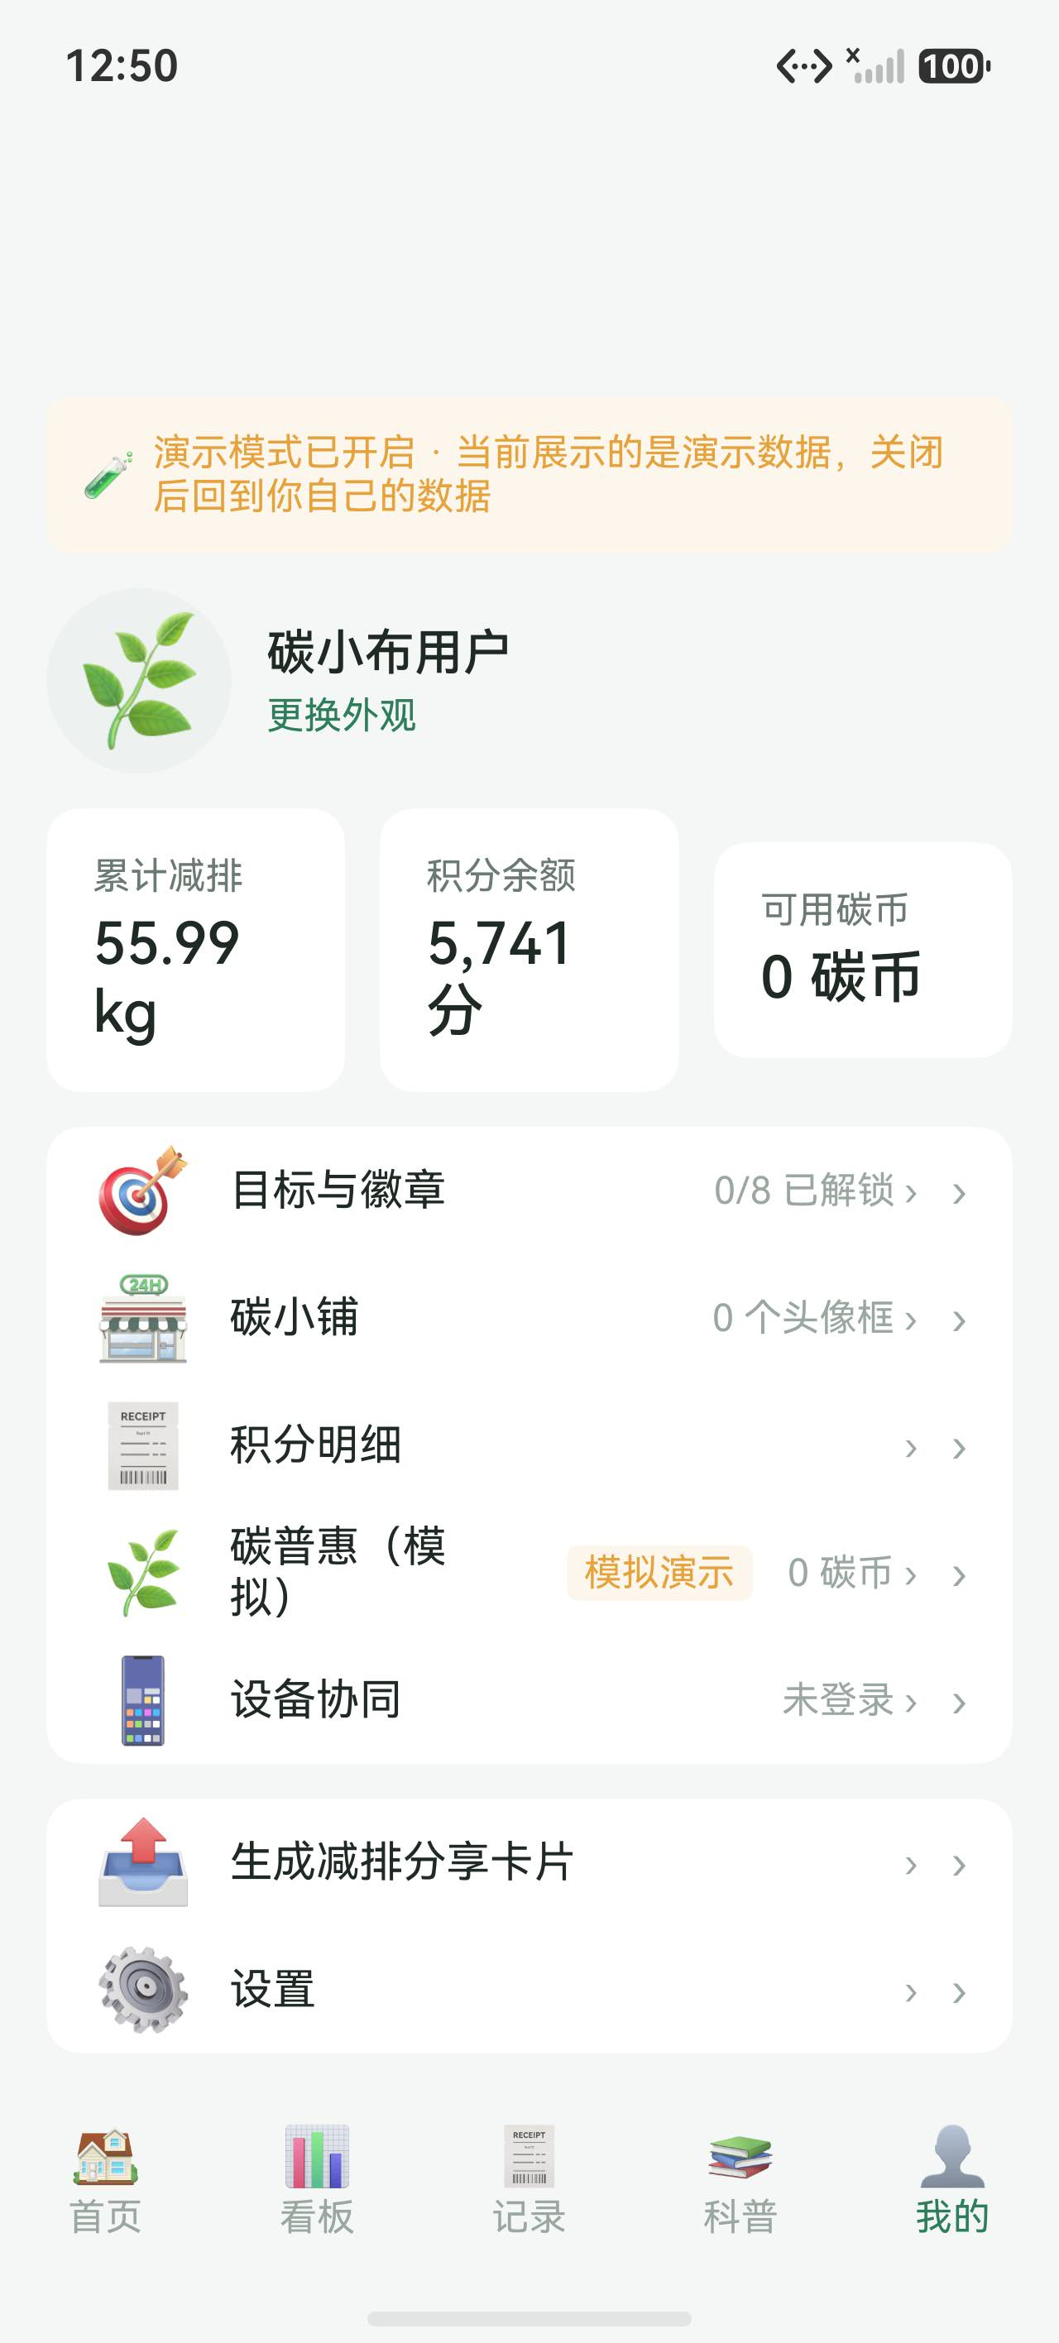
协同页实拍与状态机
账号态、进度、冲突、家庭合并一屏可见
· 未登录：显示「登录后可同步」提示，所有入口仍可点开查看说明
· 已登录：显示账号、待同步条数、最后同步时间
· 同步中：三段进度 ①发现设备 ②合并数据 ③写回本机
· 冲突：只显示计数（丢弃 N 条 / 覆盖 M 条），不在界面里操作数据
· 状态机：idle → discovering → merging → writingBack → done / failed
碳小布 CarbonBoo · 赛题二
08 / 16
Notes:
如果现场没有第二台设备，就展示这一屏的降级状态机——说明「失败也是设计的一部分」。

Slide 9
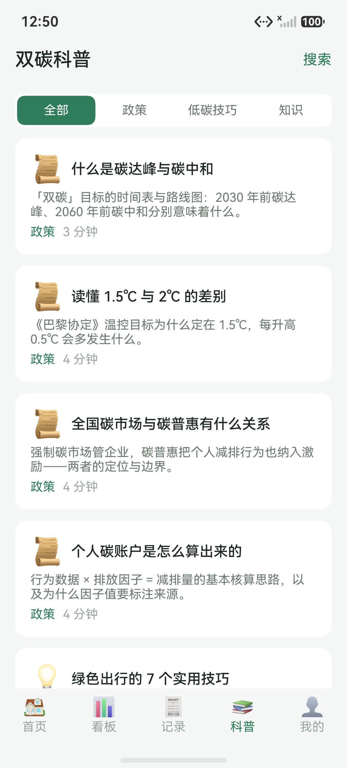
碳因子来源与可信度
31 项因子，逐项标来源，估算值不冒充权威值
· 电力 0.5703 kgCO₂e/kWh：生态环境部《2024 年全国电力碳足迹因子》
· 出行因子：GB/T 51366 转引 + 项目推算（provisional）
· 旧物回收 8 项：团体标准附录（verified）
· 光盘行动 3 项：按餐次估算（provisional，界面显示「参考值」角标）
· 因子快照：每条记录存 factor_value / version / source / confidence
· 升级规则：只有数值变化才升版本号；升级永不回写历史记录
碳小布 CarbonBoo · 赛题二
09 / 16
Notes:
答辩时要主动说明：哪些是权威值、哪些是估算值。评委最容易问「你的因子哪来的」，这一页就是答案。

Slide 10
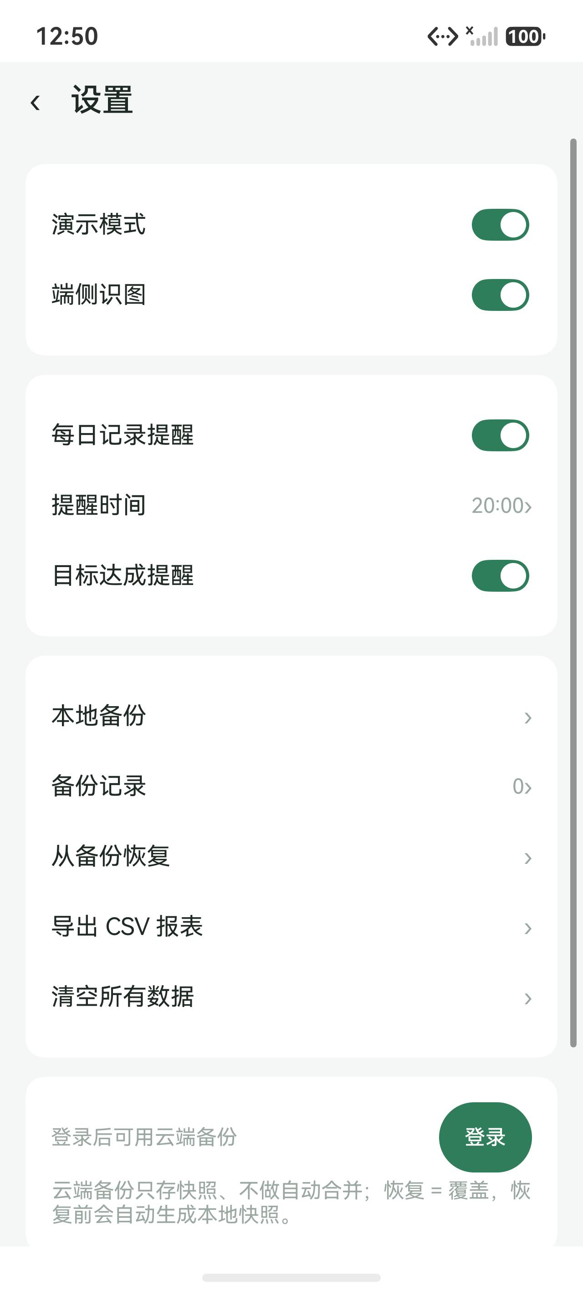
端侧 AI 识图
把「识别」做成可替换、可降级的输入手段
· 接口层：AiEngine 抽象，当前 engine=mock（本地启发式），换真模型只换实现
· 只给候选、不替用户决定：识别结果必须经确认才写入记录
· 不展示置信度数字或准确率，界面统一写「模拟识别」
· 图片不落盘、不上传：只在内存里读一次像素
· 3 秒超时 → 降级为「图标网格快速录入」，两步完成录入
碳小布 CarbonBoo · 赛题二
10 / 16
Notes:
我们不把 AI 当卖点吹准确率，而是把它做成一个输入手段：能识别就用识别，不能就点图标。这样评审问「准确率多少」时，答案是「不承诺准确率，只承诺一定能录进去」。

Slide 11
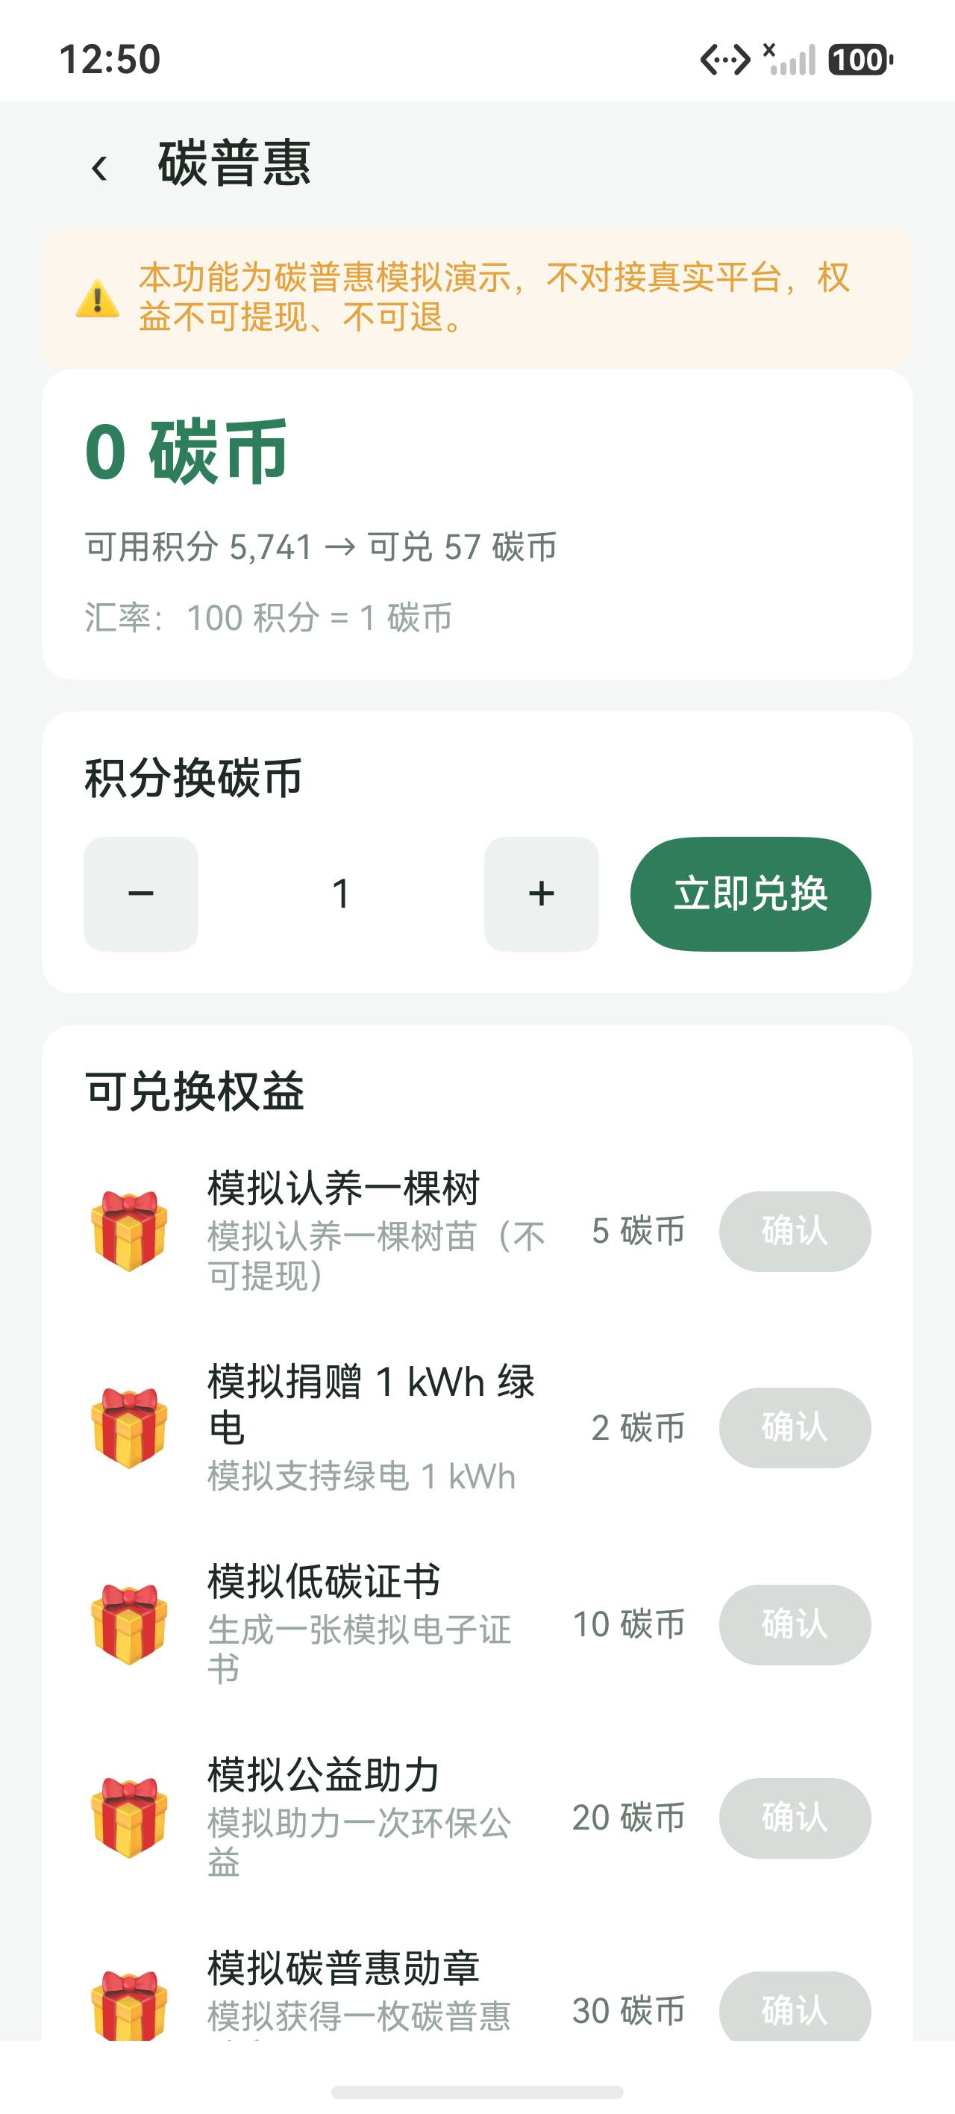
碳普惠模拟
完整闭环 + 明确边界
· 规则：100 积分 = 1 碳币，单向不可逆（碳币不能换回积分）
· 权益：5 条虚拟权益（模拟），无实物、不可提现、不可转让
· 页面常驻声明：「模拟演示，不对接任何真实碳普惠平台」
· 为什么这么做：真实碳普惠涉及实名、签约与资金合规，不冒充真实通道
· 技术：兑换走事务 + 唯一约束，重复点击不会重复扣分
碳小布 CarbonBoo · 赛题二
11 / 16
Notes:
这一页体现的是「诚实」：做一个完整可用的兑换闭环，但把「模拟」两个字写在页面上。

Slide 12
合规对照
逐条对齐赛题要求
官方要求 本作品
开发环境
OpenHarmony + DevEco Studio，API 12 及以上
compileSdkVersion 12，构建通过
应用类型
纯北向应用，无需硬件
不依赖任何外设，单机完成五项功能
数据存储
本地离线可用；云端与多设备同步为加分项
本机库为唯一真相源，云端为增强
功能定位
基础功能为核心，创新为加分
5 项主要 + 4 项创新全部实现
原创要求
独立完成，严禁抄袭
零第三方 npm / HAR 包，图表与渲染自研
费用
不收取任何费用
无内购、无广告、无付费入口
匿名
材料不出现院校 / 团队 / 指导教师
三份材料均匿名
碳小布 CarbonBoo · 赛题二
12 / 16
Notes:
合规这一页不讲技术，讲「我们逐条对过要求」。评委关心的是你有没有读懂赛题。

Slide 13
质量与验收
只写跑过的命令与真实输出
· L0 文档与数值一致性：28 项检查、89 个文件、0 处不一致（通过）
· L1 客户端单测：48 条全部通过（离线执行器，无需真机）
· 数值一致性：18 组手算样例 + 5 组封顶 + 6 条边界，323 个断言点零误差
· L3 服务端接口：243 条用例全部通过
· 编译门禁：真实生效（故意写错一处类型 → 必须 BUILD FAILED）
· 已修缺陷：二级页压栈崩溃（navDestination 缺容器节点，18 页全部复验通过）
碳小布 CarbonBoo · 赛题二
13 / 16
Notes:
这一页的关键是「不吹」：写清楚哪些跑过、哪些没跑过。没跑过的在下一页如实说明。

Slide 14
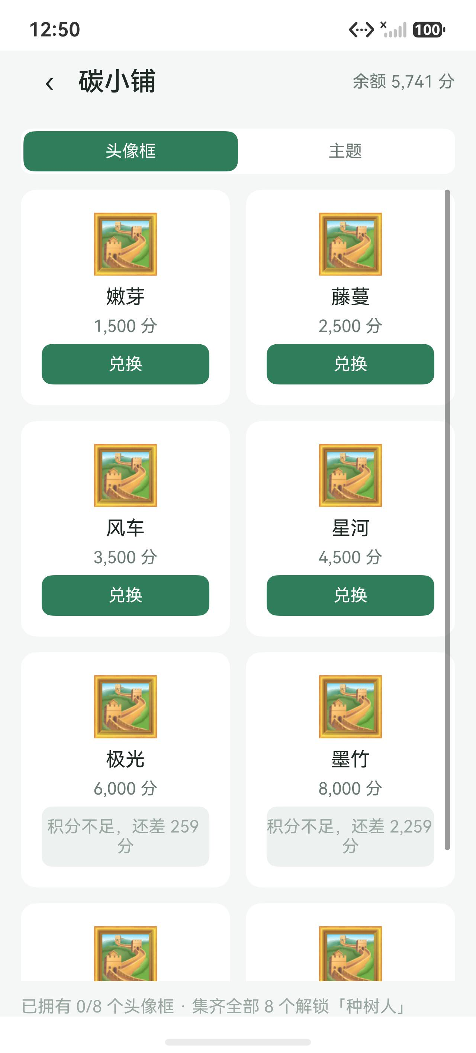
智能服务与分享
把「回报」做成可传播的东西
· 任务推送：4 类条件（今日未记 / 连续记录将断 / 目标差一点 / 新科普）
· 生活建议：5 条优先级规则，首页最多显示 1 条，避免打扰
· 分享卡片：1080×1440 与 1080×1080 两种尺寸
· 不含姓名、学校、团队、头像；不接第三方社交 SDK
· 生成的是图片，用户自己决定发到哪里
碳小布 CarbonBoo · 赛题二
14 / 16
Notes:
分享这一块刻意做得「不自传播」：不接 SDK、不含身份信息，等于把传播的主动权交回用户。

Slide 15
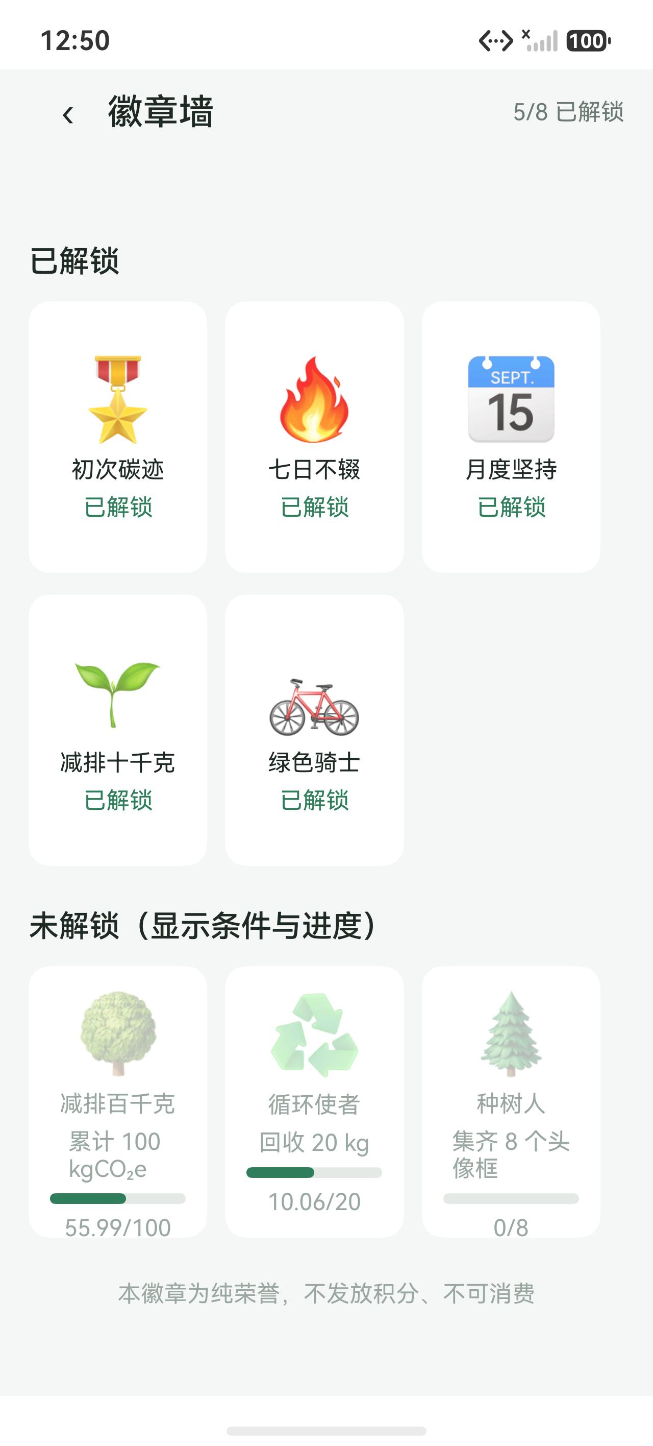
后续计划
已经准备好的接口与下一步
· 端侧真模型：替换 AiEngine 实现，上层不动
· 真机与双设备实测：产出带数据的完整截图与演示视频
· 真实碳普惠对接：需实名与地方平台签约
· 更多外观主题与家庭账户体系
· 可选服务端公网部署：域名 + 备案 + TLS
碳小布 CarbonBoo · 赛题二
15 / 16
Notes:
展望要克制：只讲已经有接口支撑的，不讲画大饼的。

Slide 16
记录低碳，攒出改变
碳小布 CarbonBoo · 赛题二
谢谢，欢迎提问
Notes:
结尾（9:30–10:00）：一句 slogan 收住，然后停下等提问，不要再补充介绍。

